Slide 1


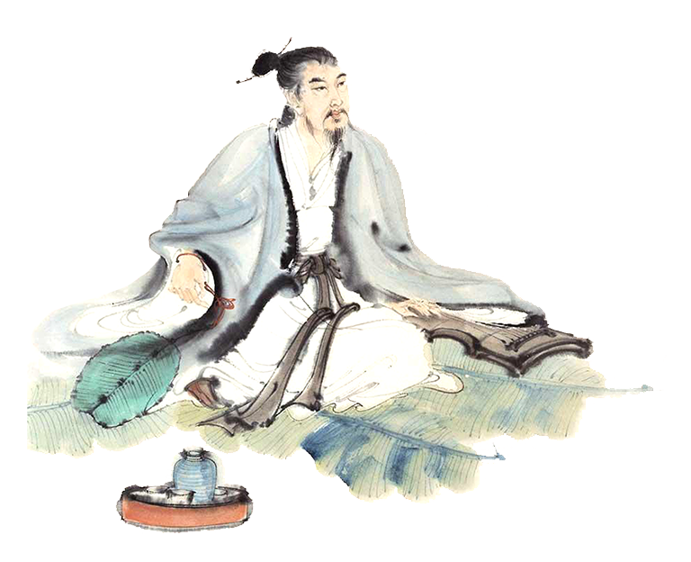

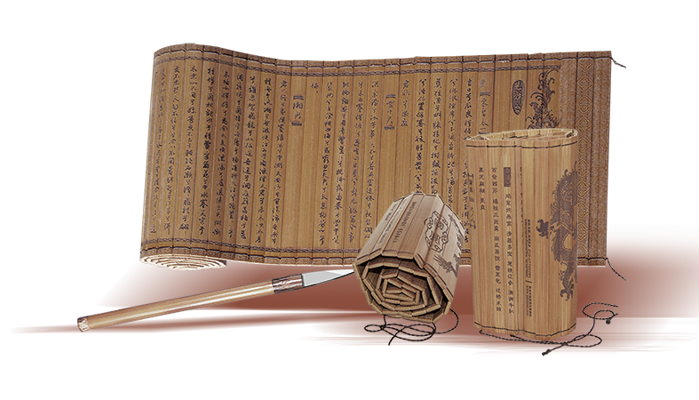

江苏省名师空中课堂
孙权劝学
授课教师：陈亚 常州市新北区新桥初级中学
指导教师：赵国琴 常州市新北区教师发展中心

Slide 2




《观书有感》
《观书有感》
朱熹
半亩方塘一鉴开,
天光云影共徘徊。
问渠那得清如许，
为有源头活水来。

Slide 3
一读：读准字音和停顿
孙权劝学
初，权谓吕蒙曰：“卿今当涂掌事，不可不学！”蒙辞以军中多务。权曰：“孤岂欲卿治经为博士邪？但当涉猎，见往事耳。 卿言多务，孰若孤？孤常读书，自以为大有所益。”蒙乃始就学。及鲁肃过寻阳，与蒙论议，大惊曰：“卿今者才略，非复吴下阿蒙！”蒙曰：“士别三日，即更刮目相待，大兄何见事之晚乎！”肃遂拜蒙母，结友而别。

Slide 4
通假字：
一读：读准字音和停顿
生僻字：
卿qīng 孰shú 涉shè 遂suì
多音字：
更gèng 当dāng
通假字：
邪yé
孤/岂欲卿/治经/为博士邪？

Slide 5
一读：读准字音和停顿
孙权劝学
初，权/谓吕蒙曰：“卿 (qīng) /今/当(dāng)涂掌事，不可/不学！”蒙/辞以军中多务。权曰：“孤/岂欲卿/治经/为博士邪(yé)！但当/涉(shè)猎，见/往事耳。卿言/多务，孰（shú ）/若孤？孤/常读书，自以为/大有所益。”蒙/乃始就学。及/鲁肃过寻阳，与蒙/论议，大惊曰：“卿/今者才略，非复/吴下阿蒙！”蒙曰：“士别三日，即更 (gèng)/刮目相待，大兄/何/见事/之晚乎！”肃/遂(suì)拜蒙母，结友/而别。

Slide 6
二读：读懂文义
孙权劝学
初，权谓吕蒙曰：“卿今当涂掌事，不可不学！”蒙辞以军中多务。权曰：“孤岂欲卿治经为博士邪？但当涉猎，见往事耳。 卿言多务，孰若孤？孤常读书，自以为大有所益。”蒙乃始就学。及鲁肃过寻阳，与蒙论议，大惊曰：“卿今者才略，非复吴下阿蒙！”蒙曰：“士别三日，即更刮目相待，大兄何见事之晚乎！”肃遂拜蒙母，结友而别。

Slide 7
1.蒙辞以军中多务。
2.孤岂欲卿治经为博士邪？
3.但当涉猎，见往事耳。
4.大兄何见事之晚乎！
5.肃遂拜蒙母，结友而别。
二读：读懂文义
翻译五字法
（调）
（留）
（替）
（删）
（补）

Slide 8
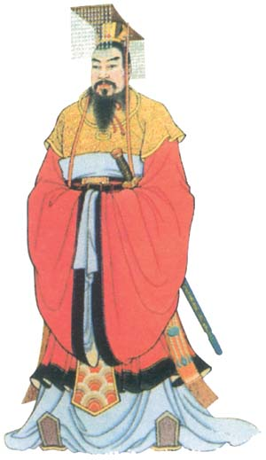
“孤岂欲卿治经为博士邪！但当涉猎，见往事耳。
三读：读出劝诫
1.“卿今当涂掌事，不可不学!
2. “孤岂欲卿治经为博士邪！
但当涉猎，见往事耳。”
3. “卿言多务，孰若孤?
孤常读书，自以为大有所益。”

Slide 9
“卿今当涂掌事，须学。”
三读：读出劝诫
1.原文：“卿今当涂掌事，不可不学!
(改文：“卿今当涂掌事，须学。”)

Slide 10
“孤岂欲卿治经为博士邪！但当涉猎，见往事耳。
三读：读出劝诫
1.“卿今当涂掌事，不可不学!
语言传神
以话诲人
2. “孤岂欲卿治经为博士邪！
但当涉猎，见往事耳。”
3. “卿言多务，孰若孤?
孤常读书，自以为大有所益。”
孙权：关爱部下 好学善劝

Slide 11
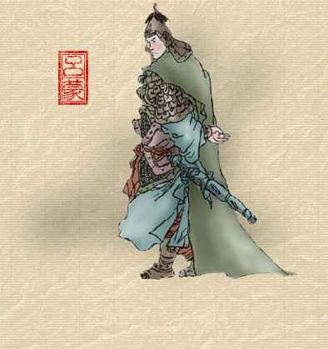
“孤岂欲卿治经为博士邪！但当涉猎，见往事耳。
四读：读出变化
1.蒙辞以军中多务。
（拒学）
层次清晰对比鲜明
2.蒙乃始就学。
（就学）
3.“士别三日，即更刮目相待，
大兄何见事之晚乎! ”
（成学）
吕蒙：知错能改 积极上进

Slide 12
史料卡片
建安二十四年（219年）十月，江东大将吕蒙乘关羽与樊城守将曹仁对峙之时偷袭了荆州，攻占了关羽的大本营江陵。关羽两面受敌，只得从樊城撤兵西还，驻扎在麦城。吕蒙采取分化瓦解的策略，使关羽的将士无心恋战，逐渐离散。关羽孤立无援，最后败走麦城。

Slide 13
史料卡片
“肃意尚轻蒙，或说肃曰:‘吕将军功名日显，不可以故意待之，君宜顾之’,遂往诣蒙。”
——《三国志》

Slide 14
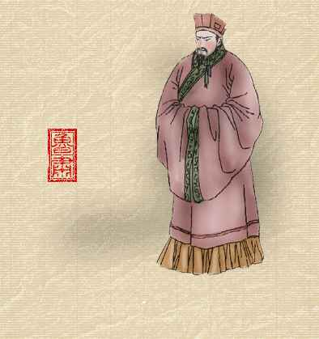
五读：读出意味
1.（鲁肃）与蒙论议，大惊曰：
“卿今者才略,非复吴下阿蒙! ”
侧面烘托言简义丰
2.肃遂拜蒙母，结友而别。
鲁肃：善于激励 爱才敬才

Slide 15
六读：读出感悟
孙权劝学
《资治通鉴》
(司马光编纂）
初，权谓吕蒙曰：“卿今当涂掌事，不可不学！”蒙辞以军中多务。权曰：“孤岂欲卿治经为博士邪？但当涉猎，见往事耳。 卿言多务，孰若孤？孤常读书，自以为大有所益。”蒙乃始就学。及鲁肃过寻阳，与蒙论议，大惊曰：“卿今者才略，非复吴下阿蒙！”蒙曰：“士别三日，即更刮目相待，大兄何见事之晚乎！”肃遂拜蒙母，结友而别。
你从文中受到了哪些启迪?请把你的感受写下来。

Slide 16
学习了本文，你觉得受到了哪些启迪?请写一个小片段,把你的感受写下来。
吴下阿蒙
刮目相待
读书好、好读书、读好书。

Slide 17

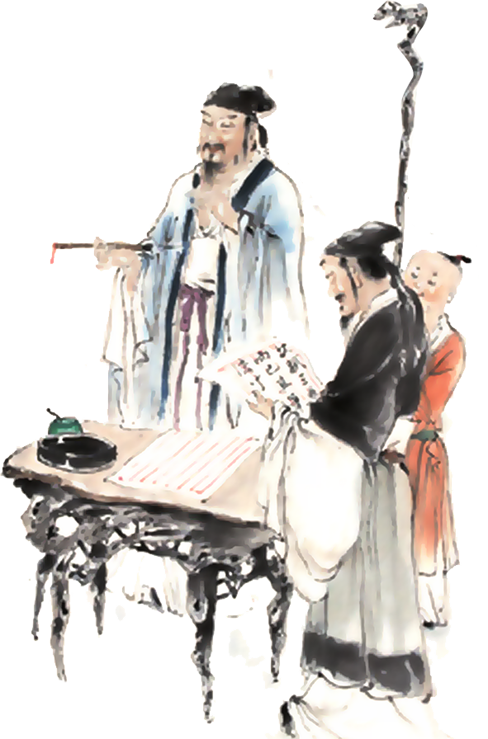
江苏省名师空中课堂
谢谢观看

